Slide 1
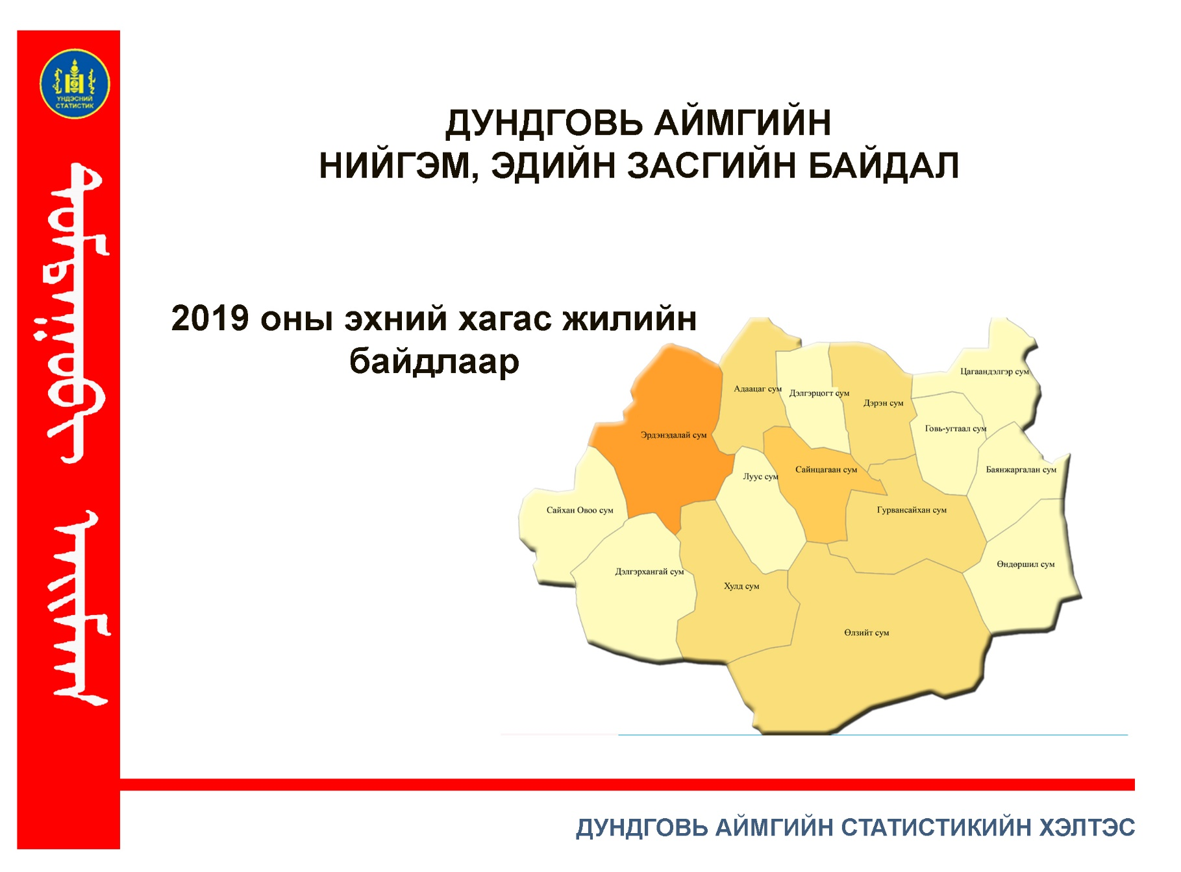
ДУНДГОВЬ АЙМГИЙН СТАТИСТИКИЙН ХЭЛТЭС
АЙМГИЙН 2019 ОНЫ 3 САРЫН НИЙГЭМ ЭДИЙН ЗАСГИЙН
ТАНИЛЦУУЛГА
2018.01.12

Slide 2
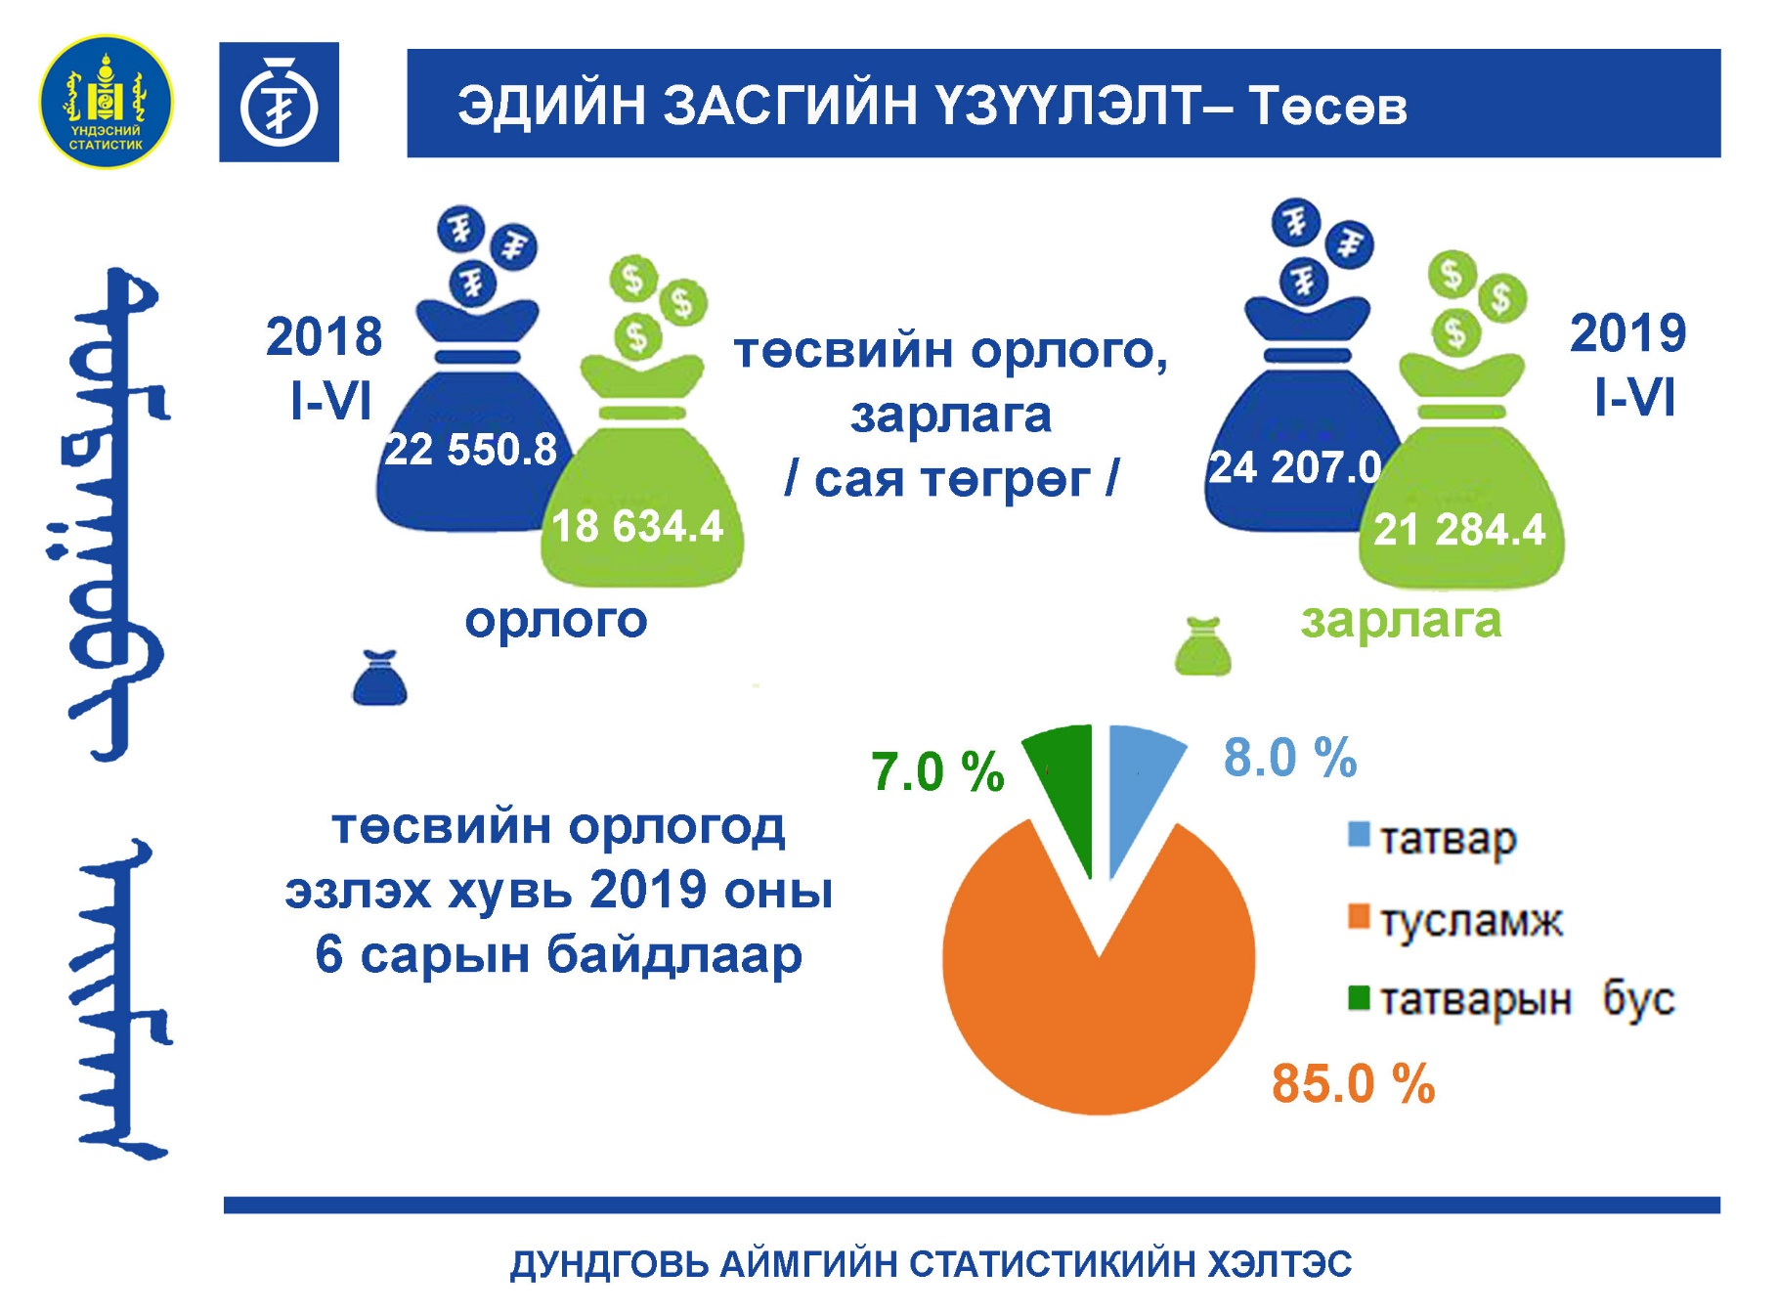

Slide 3
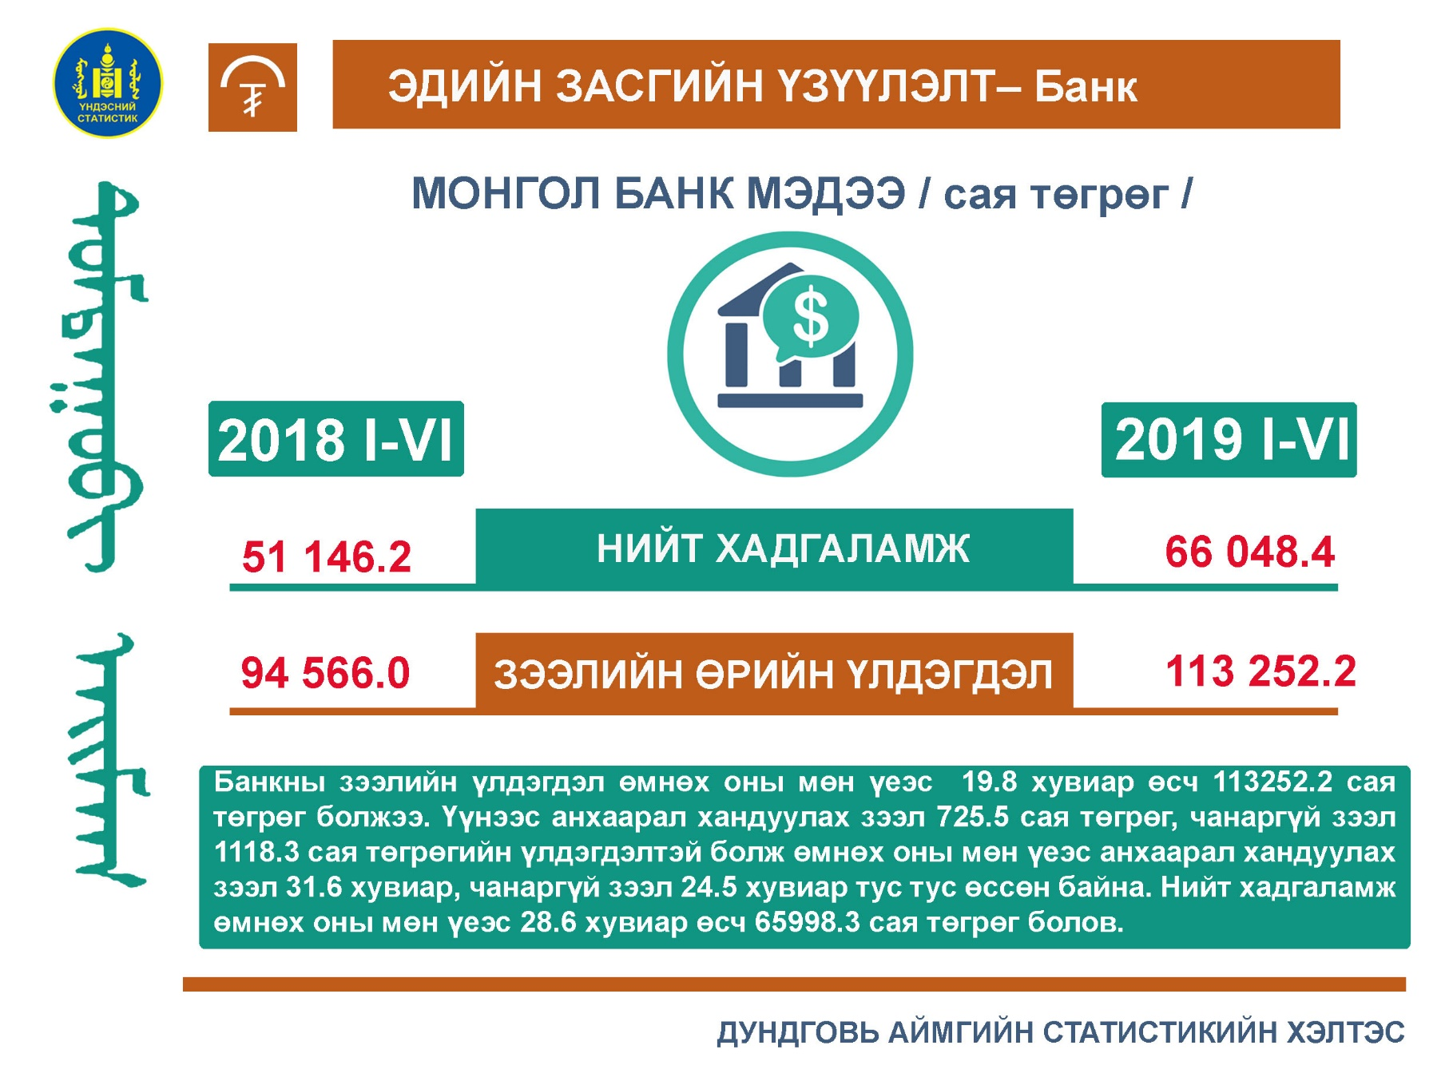
ДУНДГОВЬ АЙМГИЙН СТАТИСТИКИЙН ХЭЛТЭС
ЭДИЙН ЗАСГИЙН ҮЗҮҮЛЭЛТ– Банк

Slide 4
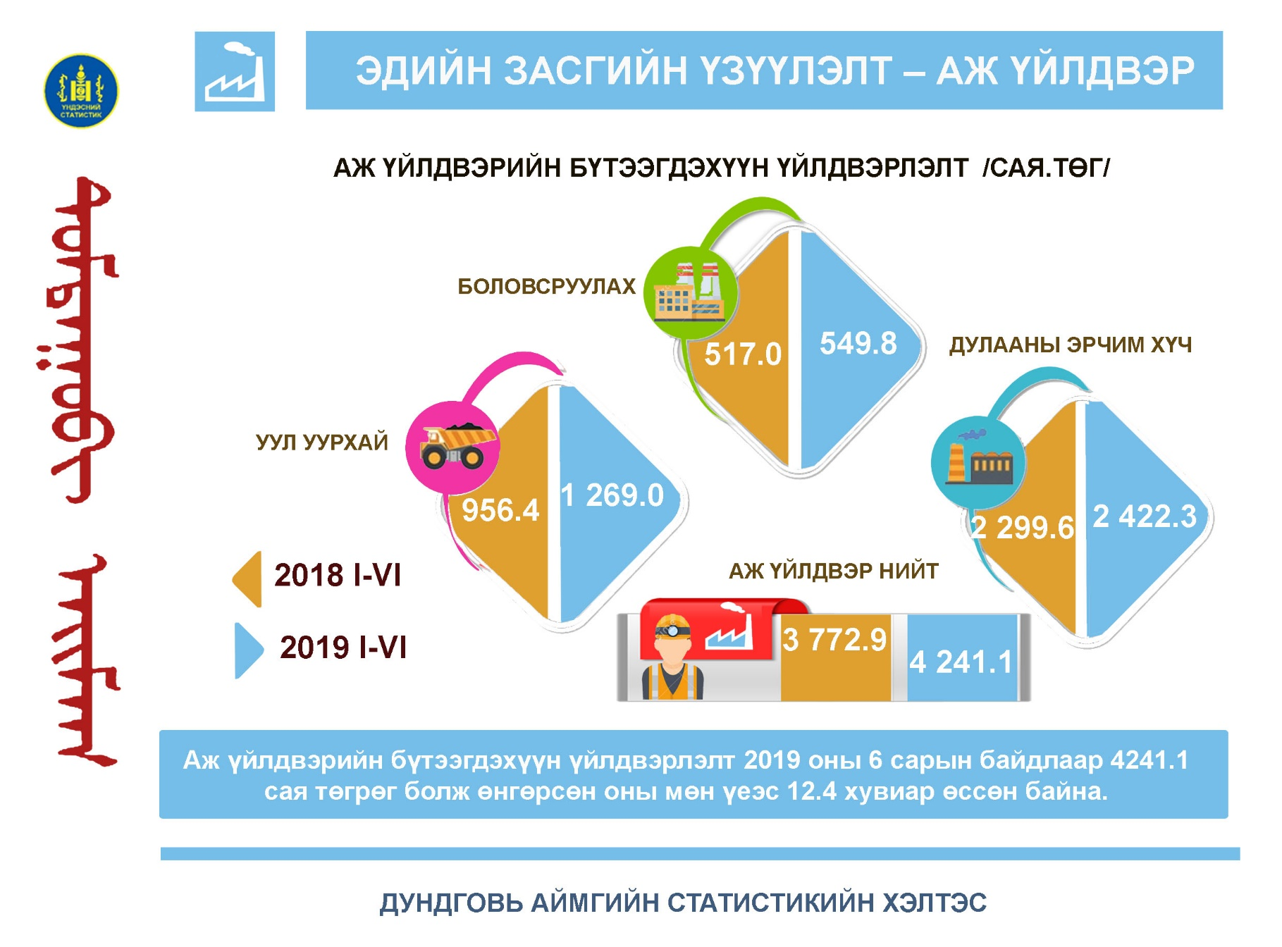
ДУНДГОВЬ АЙМГИЙН СТАТИСТИКИЙН ХЭЛТЭС

Slide 5
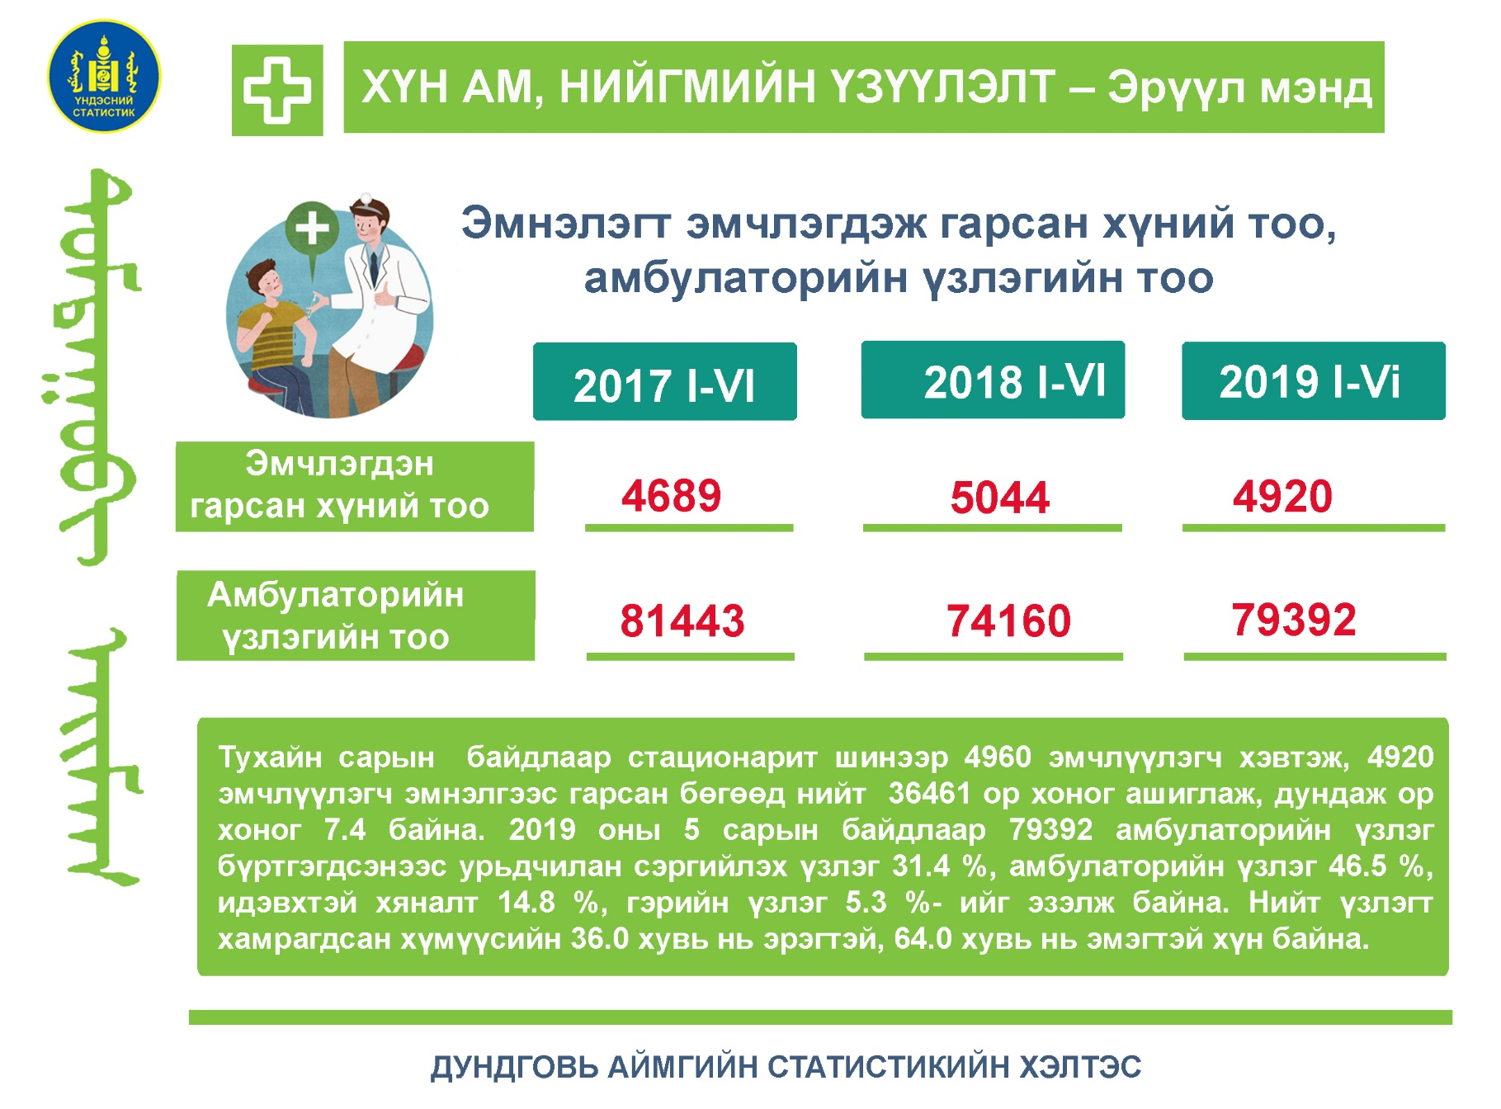

Slide 6
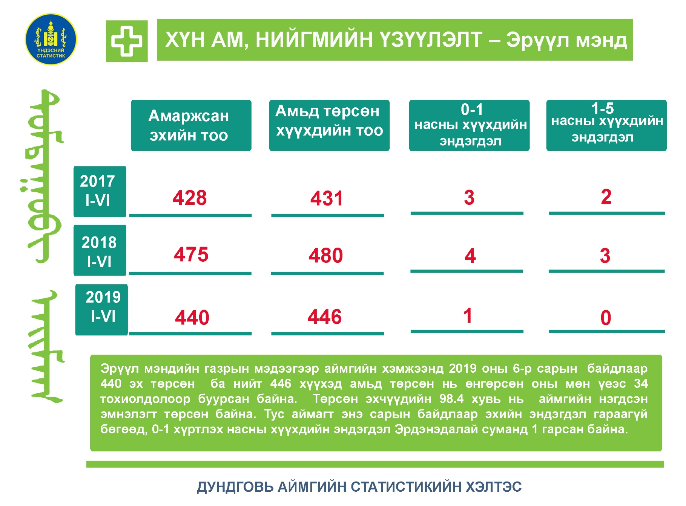

Slide 7
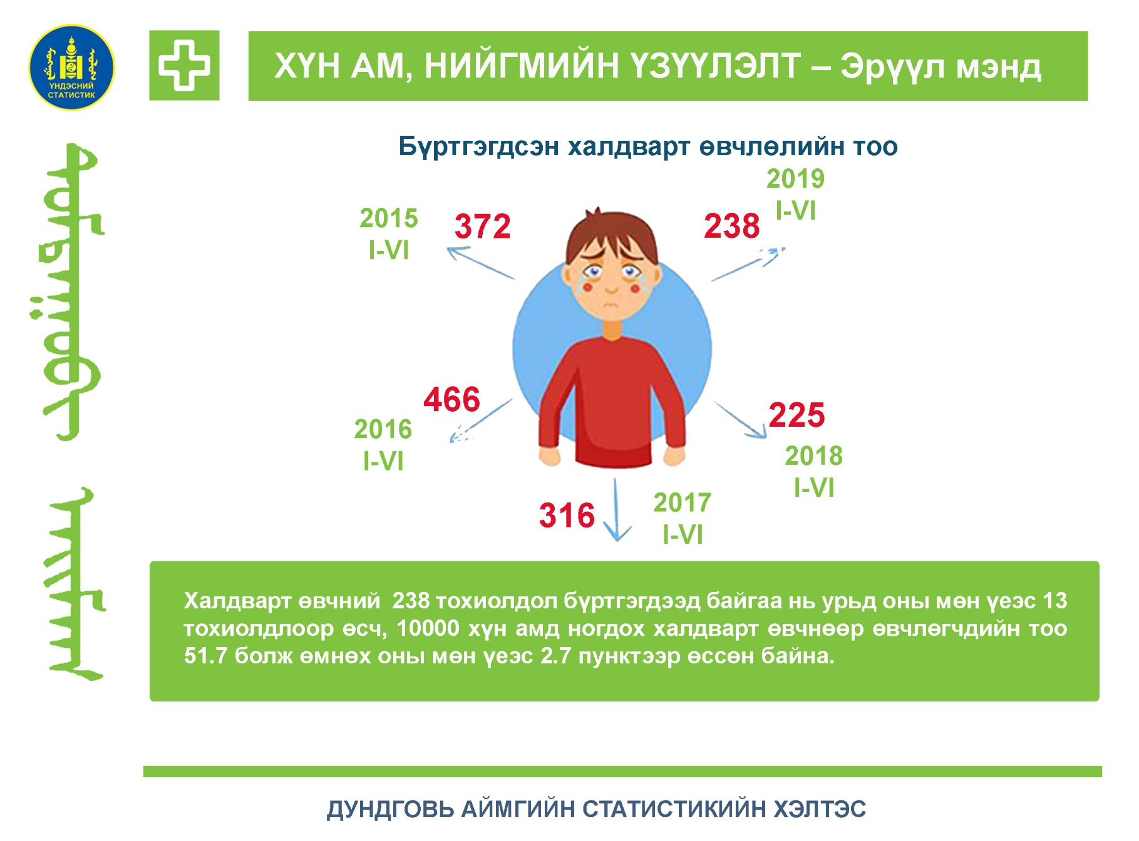

Slide 8
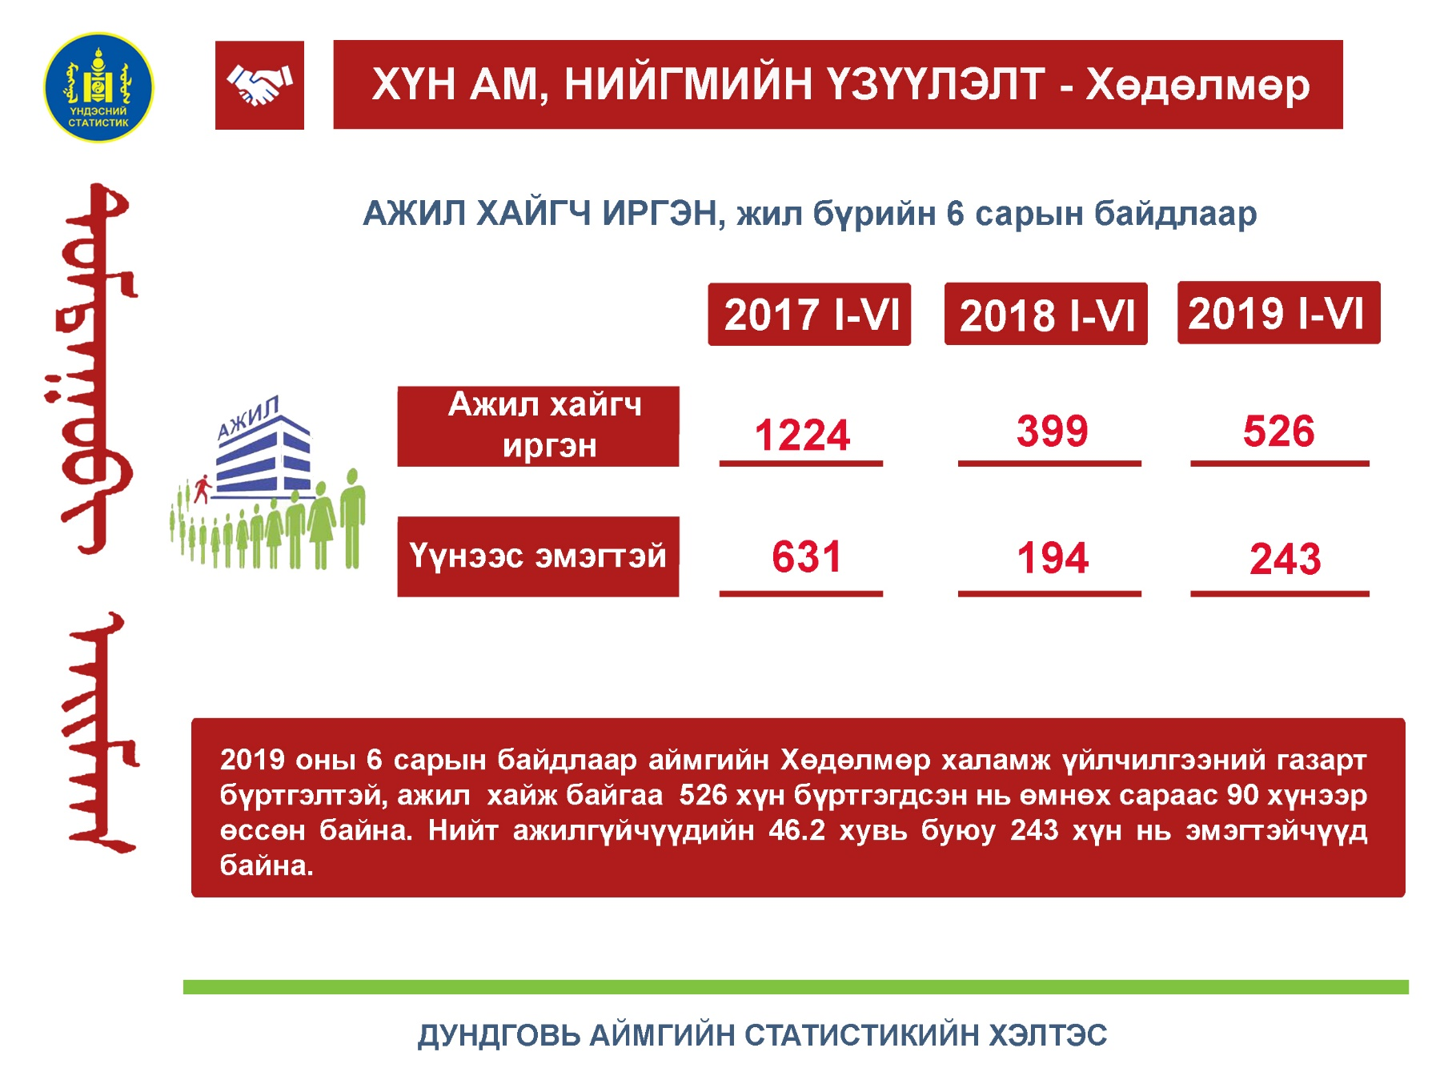

Slide 9
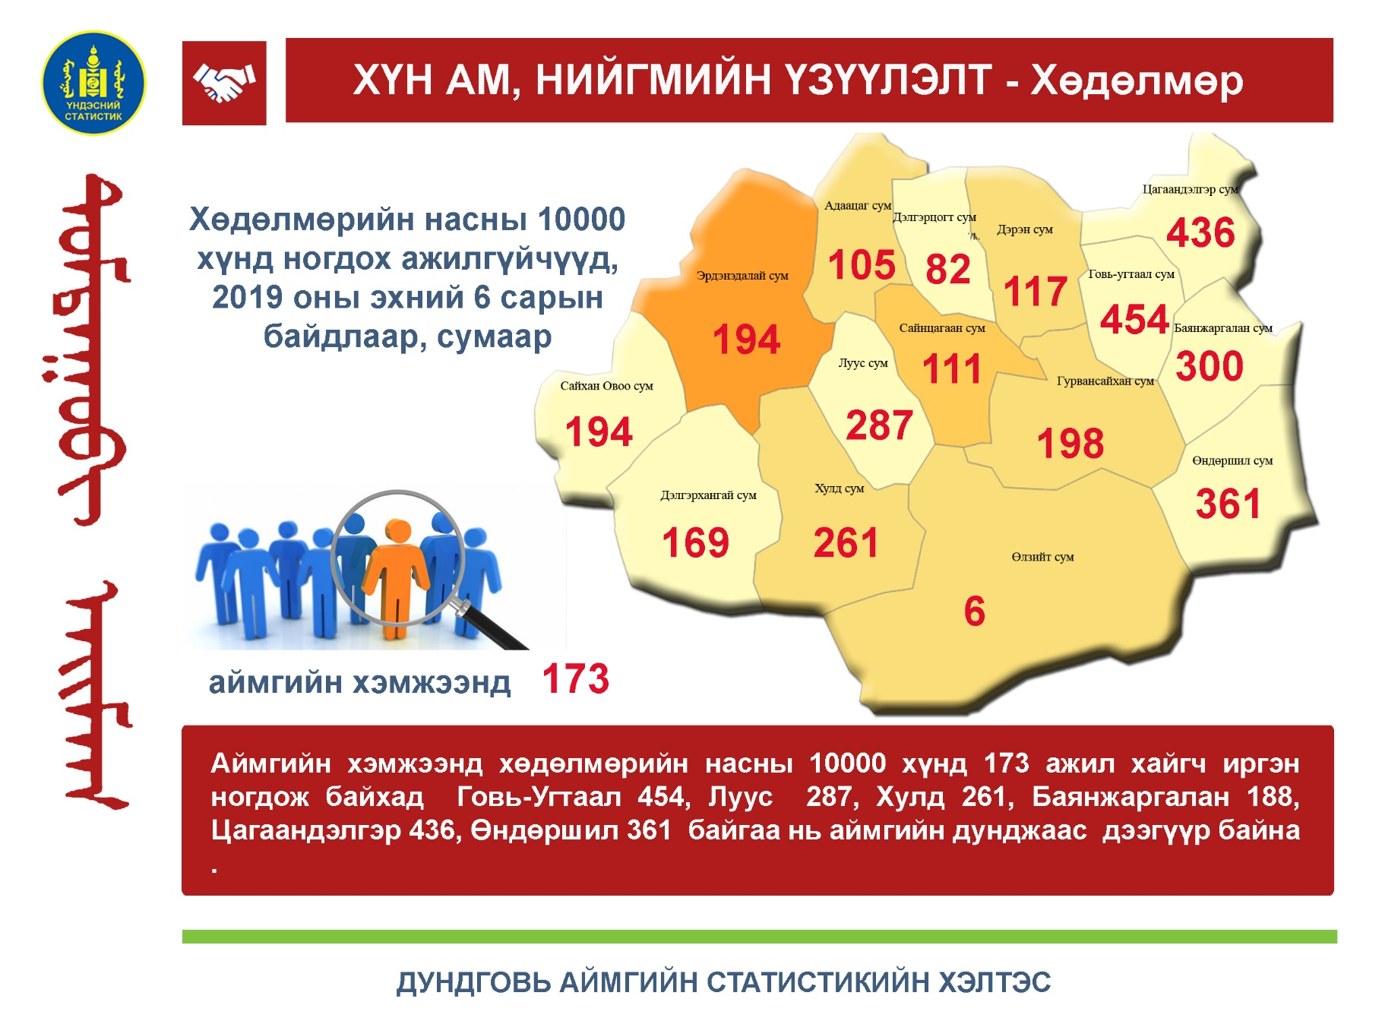

Slide 10
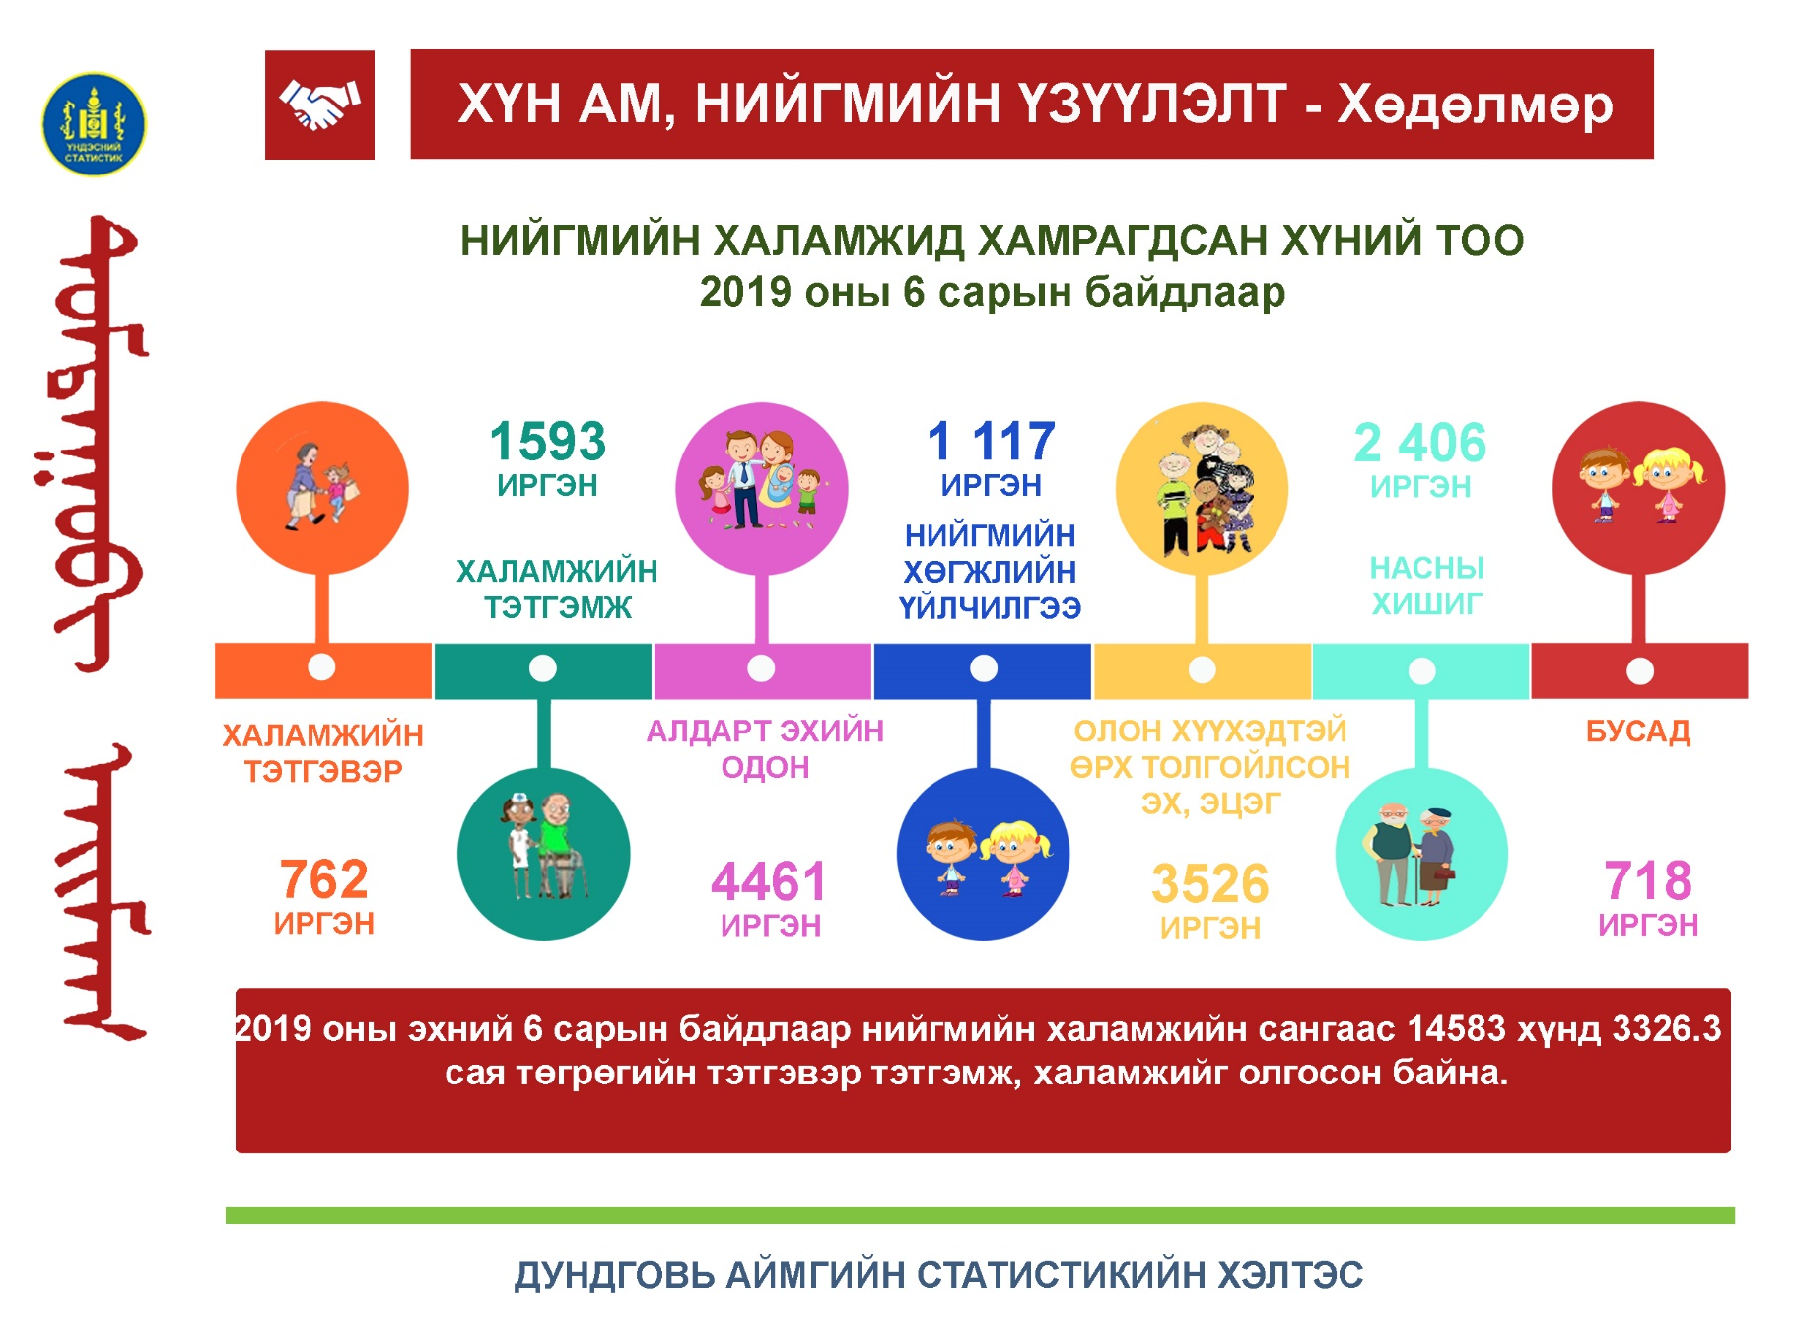

Slide 11
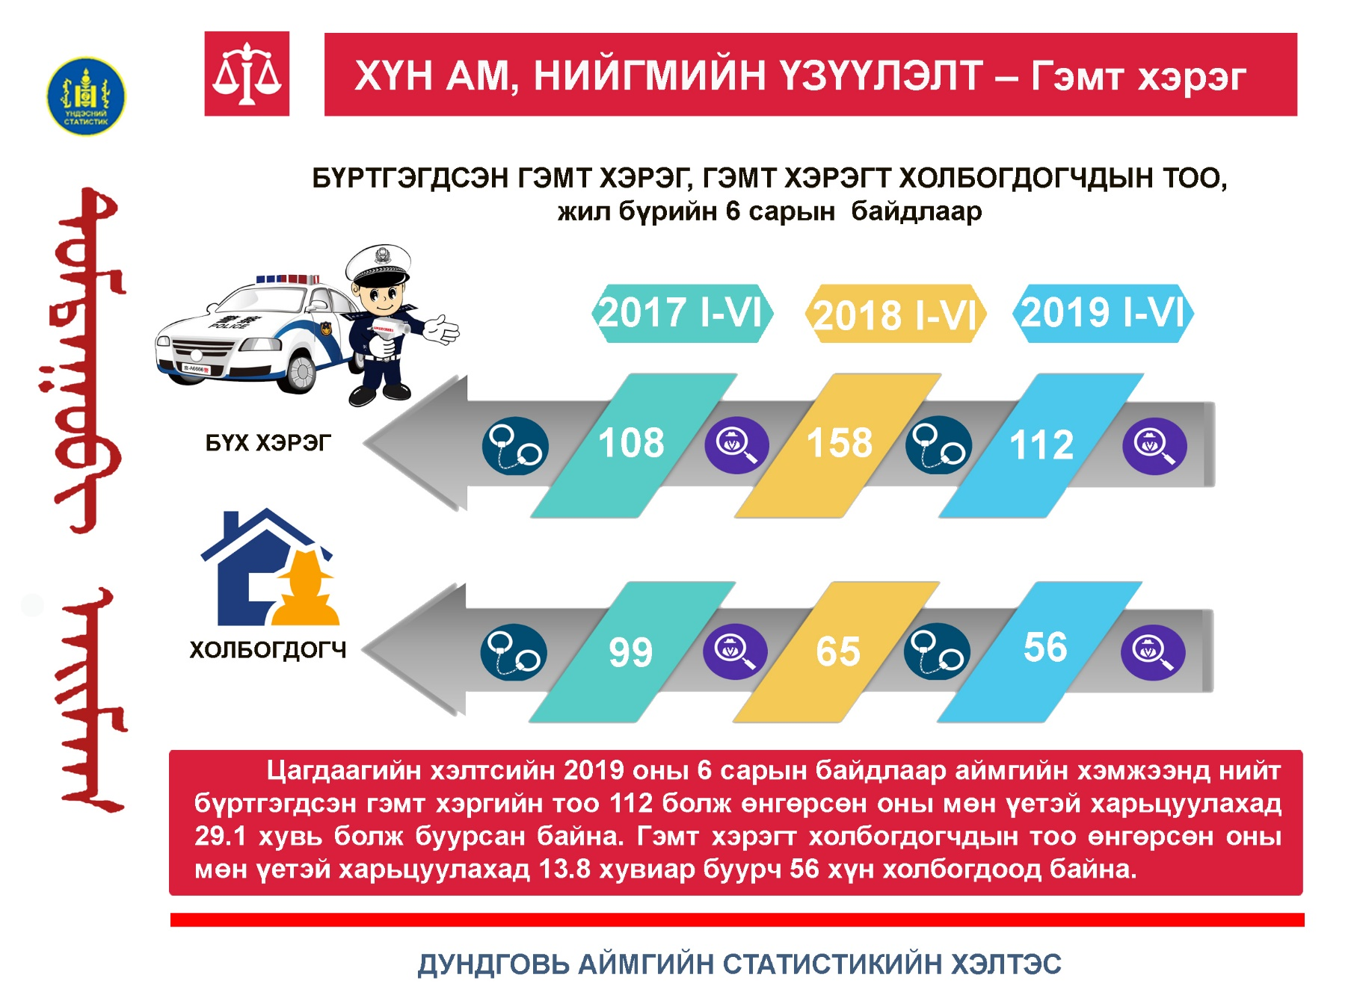

Slide 12
